Slide 1


I am Ground
정 예 은

Slide 2
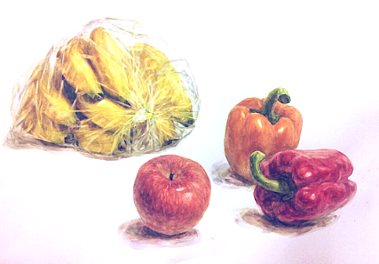
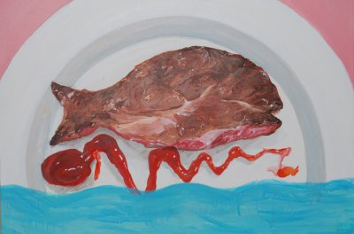
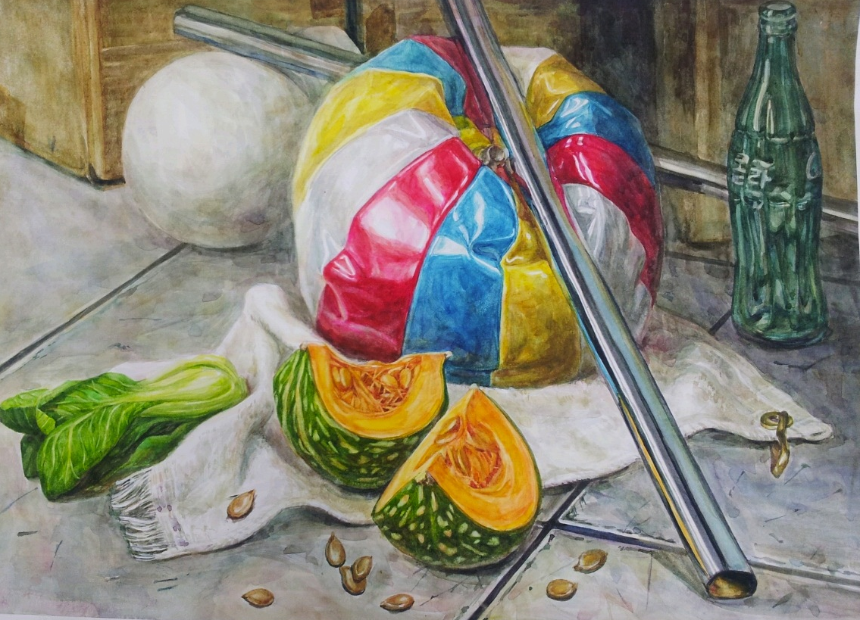



I AM GROUND
자 기 소 개
미술에 대한 회의감,
논리적, 이성적, 실용성 중시,
업무를 통한 성취감, 전문성
높은 연봉…!!!
맛집, 카페, 전시, 콘서트,
여행, 액티비티, 자기개발,
미국…

Slide 3
I AM GROUND
M B T I
E
S
T
J
외향
감각
사고
판단
(단체, 개방)
(현실, 경험, 실용적)
(원칙, 논리, 효율)
(계획, 목적성, 명확)
I
N
F
P
내향
직관
감정
인식
(개인, 내면)
(미래, 가능성, 이상적)
(공감, 관계, 협조)
(자율, 융통성, 즉흥적)

Slide 4



I AM GROUND
나 의 다 짐
1 매일 과제 성실히 하기
2 동기들과 잘 지내기
3 포기하지 않기

Slide 5
감사합니다

